Slide 1
神经网络101
计算机学院 人工智能与大数据 马启龙
jwl42mql@163.com

Slide 2

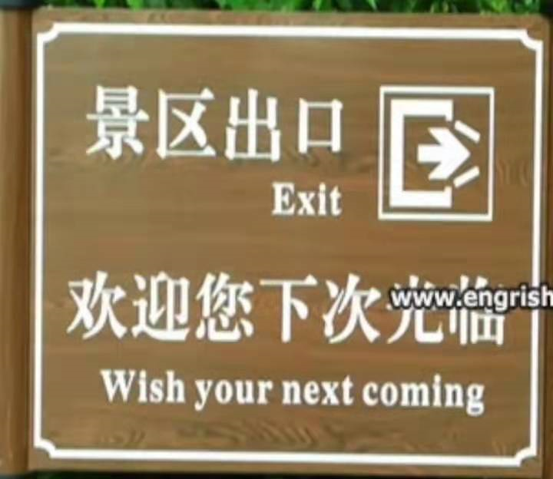


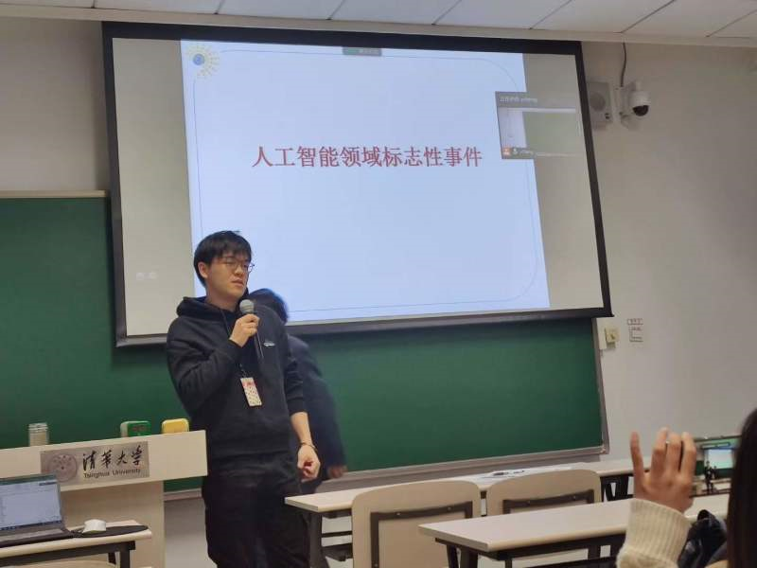
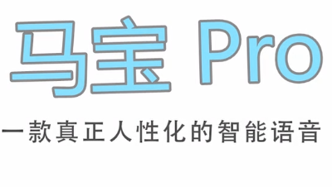
Brain Storming Time!
提到深度学习，你们能想到什么？
Notes:
提到深度学习你们会想到什么？
Face ID
语音助手
翻译软件
AlphaGo & 深蓝

Slide 3

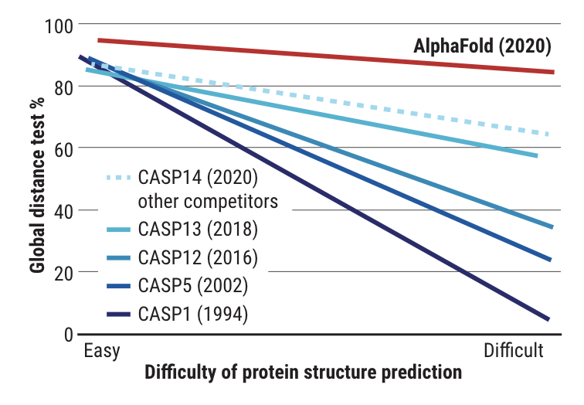
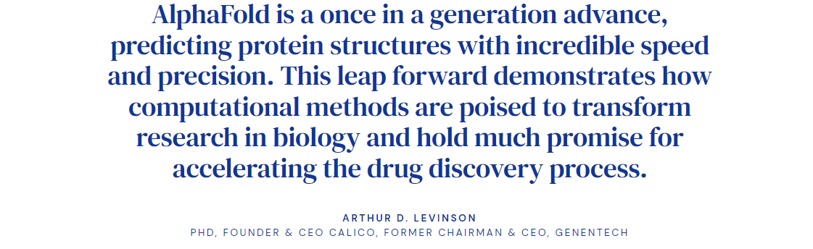
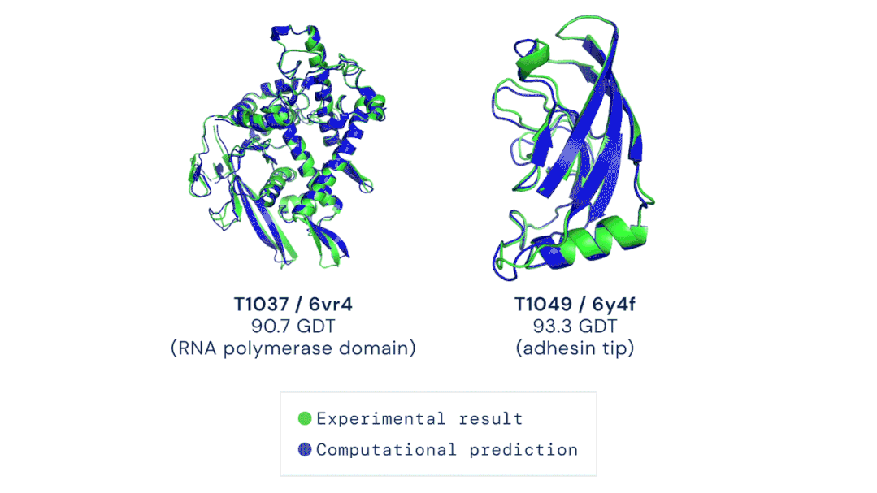
Notes:
显学

Slide 4
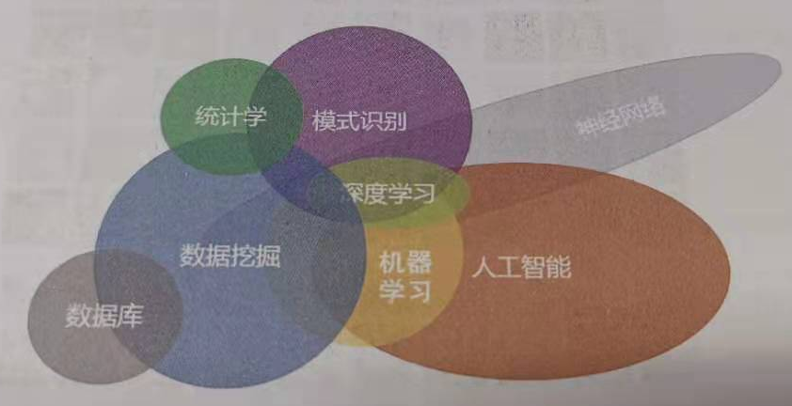
0 Distinguish the Concepts
人工智能(AI)：让计算机像人类一样解决复杂问题的各种计算机技术。
机器学习(ML)：如何让机器自动学习出模型或规则来解决实际问题。
深度学习(DL)：用神经网络方法，学习样本数据的内在规律和表示层次，它的最终目标是让机器能够像人一样具有分析学习能力，能够识别文字、图像和声音等数据。
图1 人工智能相关领域关系图
Notes:
人工智能在于了解智能的实质，生产出能以人类智能相似的方式做出反应的智能机器。
领域：机器人(Agent)，语音识别(贝叶斯思想)，机器视觉(Perception & Modeling our world), NLP, 专家系统(KB)
Venn图：人工智能是一个比较大的领域，包括机器学习深度学习。神经网络是人工智能的一种方法，深度学习也是这个方法的子集。

Slide 5
1 Machine Learning
AI最重要的一个子领域
研究的是如何让机器自动学习出模型或规则来解决实际问题
主流方法：基于统计方法的模型
逻辑回归
朴素Bayes分类器
隐马尔科夫模型

Slide 6
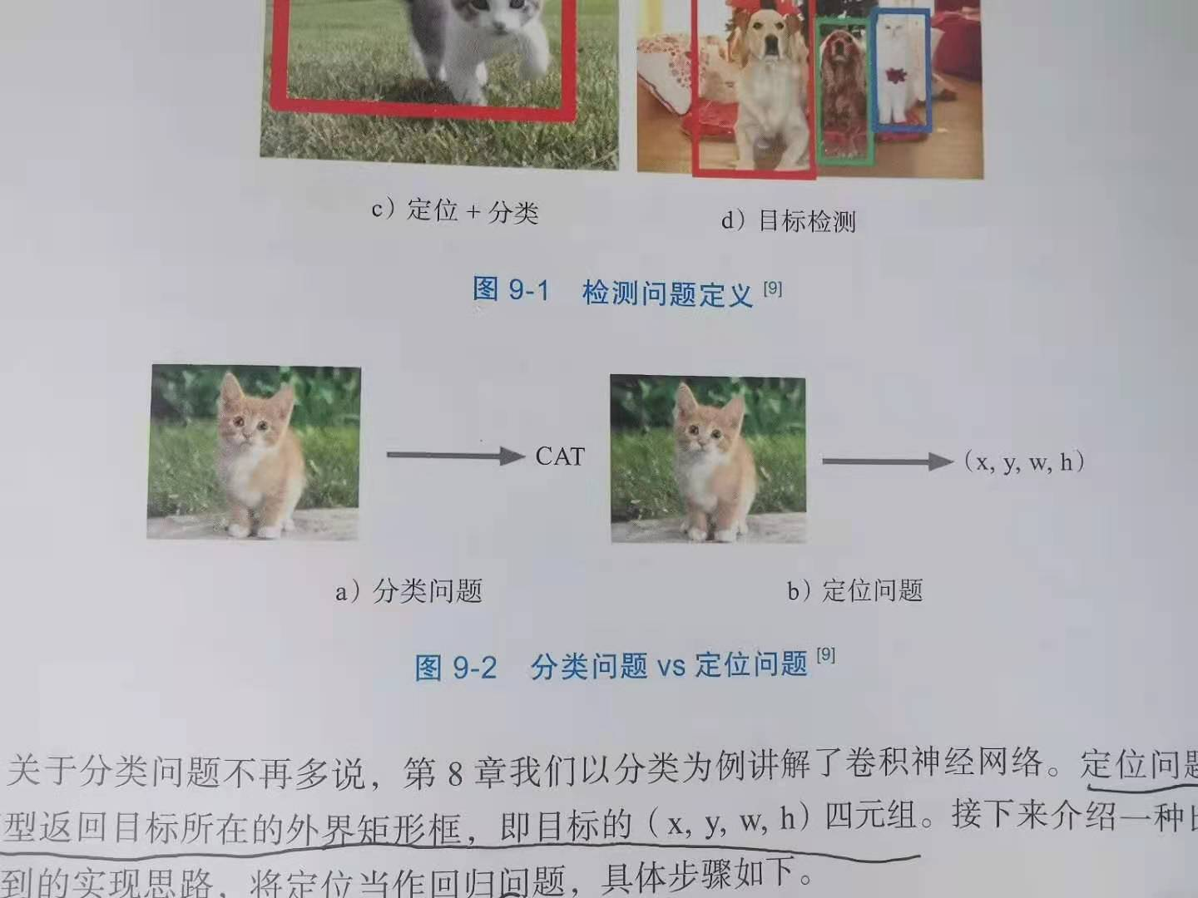
1.1 Fundamental Concepts
与一般编程区别：亲自做 & 教别人做
建立一个模型（可以看作函数）
输入：一个向量
输出：离散值->分类；连续值->回归
不断调整函数的参数，使得输出尽量接近正确答案
用损失函数量化错的程度，调参使得损失函数最小
重点：泛化能力，学到本质
Notes:
写程序的时候我们是上帝，规定每一步骤、处理所有情况。机器学习的时候我们像老师一样告诉计算机学生问题输入和答案输出，希望他能学到“知识”。
向量：图片二维，视频三维

Slide 7
1.2 Categories of ML
监督学习，如上所述
无监督学习：不给答案、只给数据，计算机自己总结规律
强化学习：有答案，但做完再告诉你做得怎么样
Notes:
强化学习：人类向自然学习，获取新知识的唯一途径
做决策也是，可能要一段时间才能显现
监督学习：知识的一代代传递

Slide 8
1.2.1 Supervised Learning
根据输出连续或是离散，分回归 & 分类
预测温度：回归；垃圾邮件分类：分类
输入和输出有多种情况：
输入 & 输出均为序列 e.g. NLP中的词性标注
输入输出长度不等 e.g. 语音识别
输出是复杂结构 e.g. 句法分析
常见模型：
朴素Bayes分类器
逻辑回归
支持向量机
决策树
随机森林
Notes:
NLP中的词性标注：序列标注问题简化为一个个分类问题。词性要参考上下文，所以用滑动窗口：把当前词的前后几个词考虑进来，进行模式判别。

Slide 9
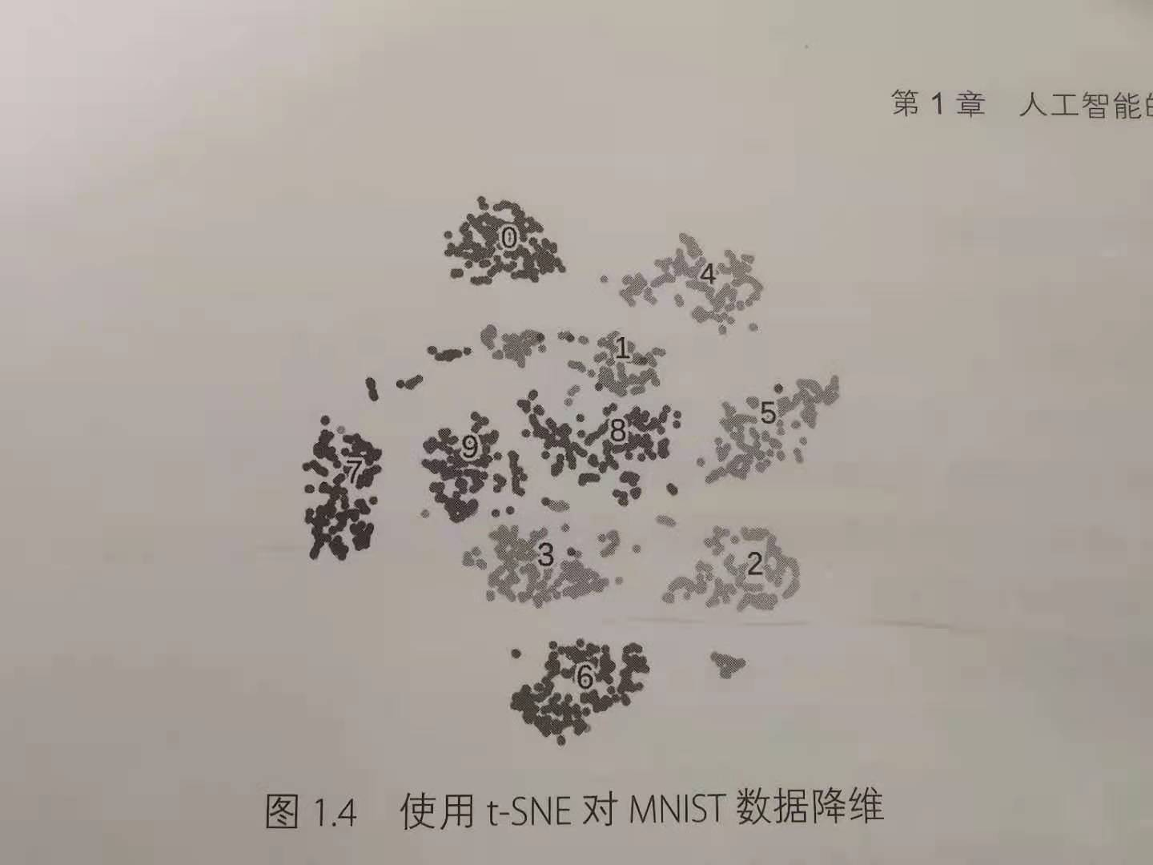
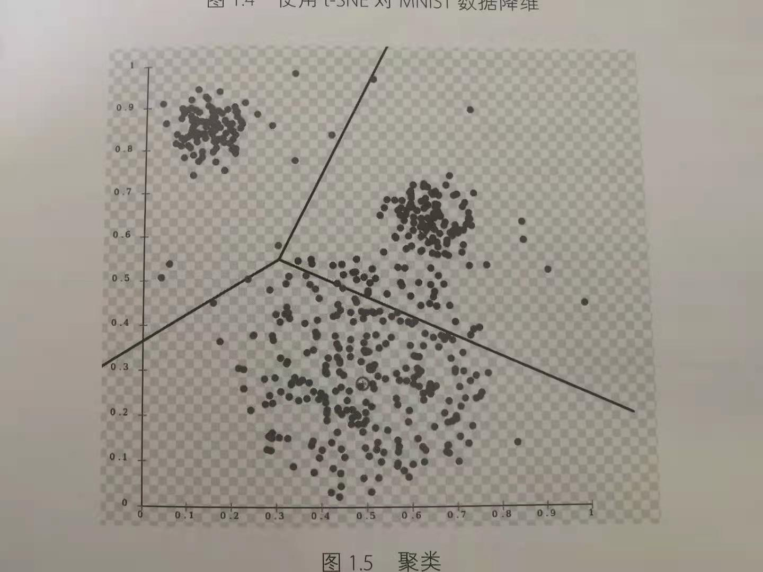
1.2.2 Unsupervised Learning
训练数据只有输入，没有输出
根据数据的分布发现数据的规律
常见任务：
降维：把高维的点映射到一个低维空间上，同时尽可能多的保留信息，使得原来离得远/近的降维后仍然离的远/近
聚类：把相似的数据点放到一起，定义距离来度量
Notes:
putomhre

Slide 10
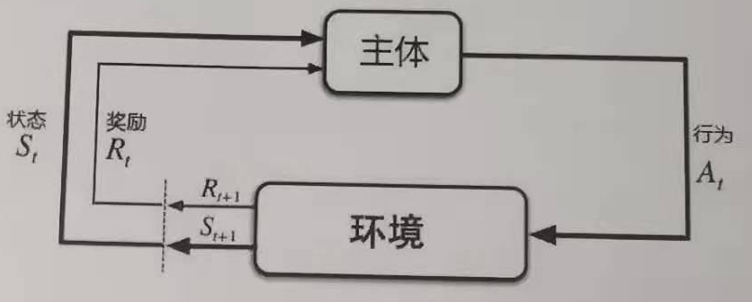
1.2.3 Reinforcement Learning
知识的来源
最大特点：强化学习的主体可通过行为影响环境
核心问题：给定一个状态，判断它的价值。奖励和价值是强化学习最基本的两个概念。奖励立刻获得，价值延迟获得。
本质：主体通过与环境的互动来学习如何达成某个目标。主体交互的对象是环境，主体持续的与环境交互，根据当前状态选择行为，环境给主体新的状态和奖励。
Notes:
知识的来源：没有老师时刻监督。下围棋，不会有人告诉当前怎么走最好，游戏结束才知胜负。复盘才知每步棋好坏。
本质：有目标的FSM

Slide 11
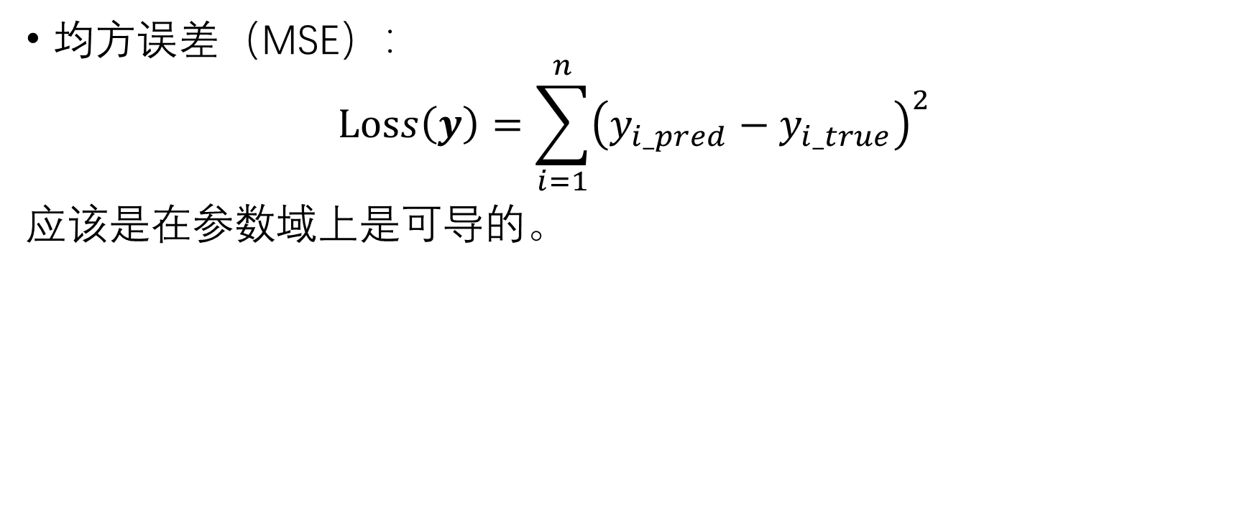
1.3.1 Loss Function for Regression
均方误差（MSE）：
$$Loss\left(y\right)=\sum_{i=1}^{n}{{\left(y_{i_pred}−y_{i_true}\right)}^{2}}$$
应该是在参数域上是可导的。

Slide 12
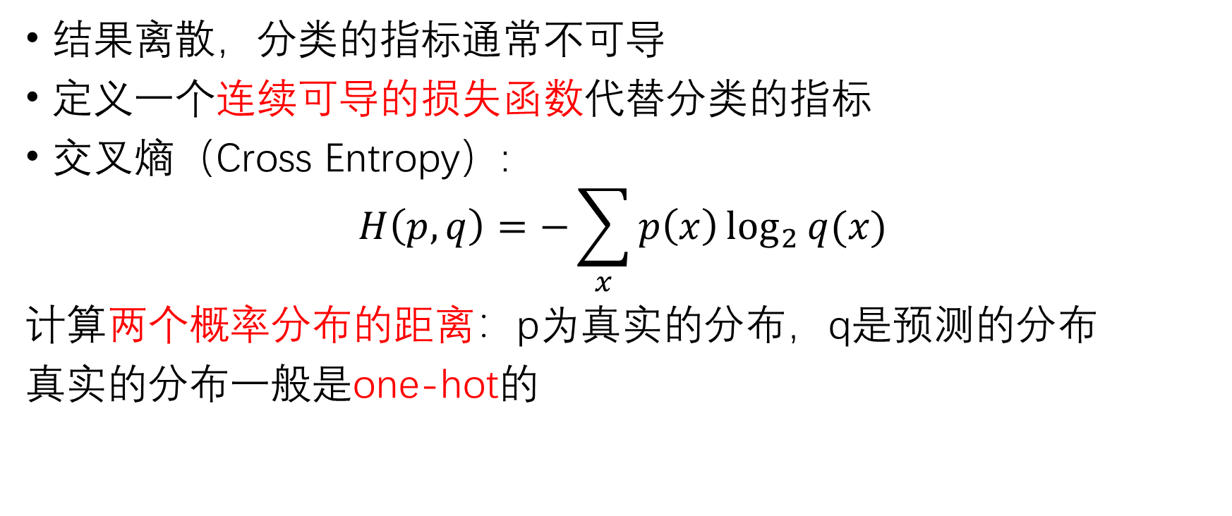
1.3.2 Loss Function for Classification
结果离散，分类的指标通常不可导
定义一个连续可导的损失函数代替分类的指标
交叉熵（Cross Entropy）:
$$H\left(p,q\right)=−\sum_{x}{p\left(x\right)\log_{2}{q(x)}}$$
计算两个概率分布的距离：p为真实的分布，q是预测的分布
真实的分布一般是one-hot的
Notes:
One-hot独热举例：三分类。若真实分类为2，则P(y=2)=1, P(y=1)=P(y=3)=0
为何交叉熵是有意义的损失函数举例：P17最后三行

Slide 13
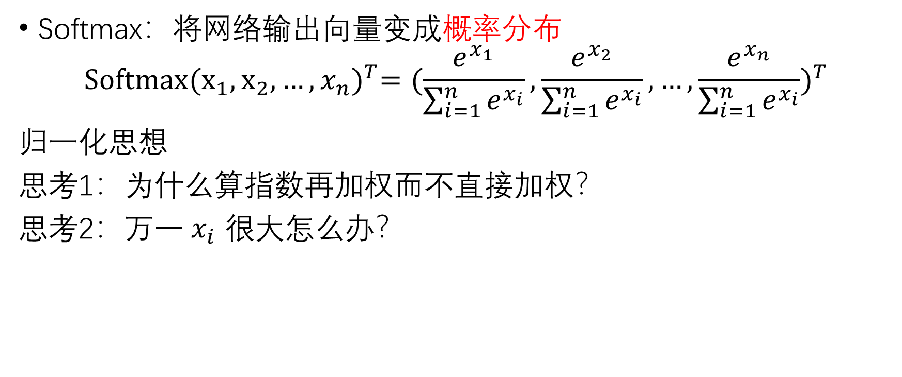
1.3.2 Loss Function for Classification
Softmax：将网络输出向量变成概率分布
$$Softmax{(x_{1},x_{2},…,x_{n})}^{T}={(\frac{e^{x_{1}}}{\sum_{i=1}^{n}{e^{x_{i}}}}, \frac{e^{x_{2}}}{\sum_{i=1}^{n}{e^{x_{i}}}},…,\frac{e^{x_{n}}}{\sum_{i=1}^{n}{e^{x_{i}}}})}^{T}$$
归一化思想
思考1：为什么算指数再加权而不直接加权？
思考2：万一${ x}_{i}$ 很大怎么办？

Slide 14
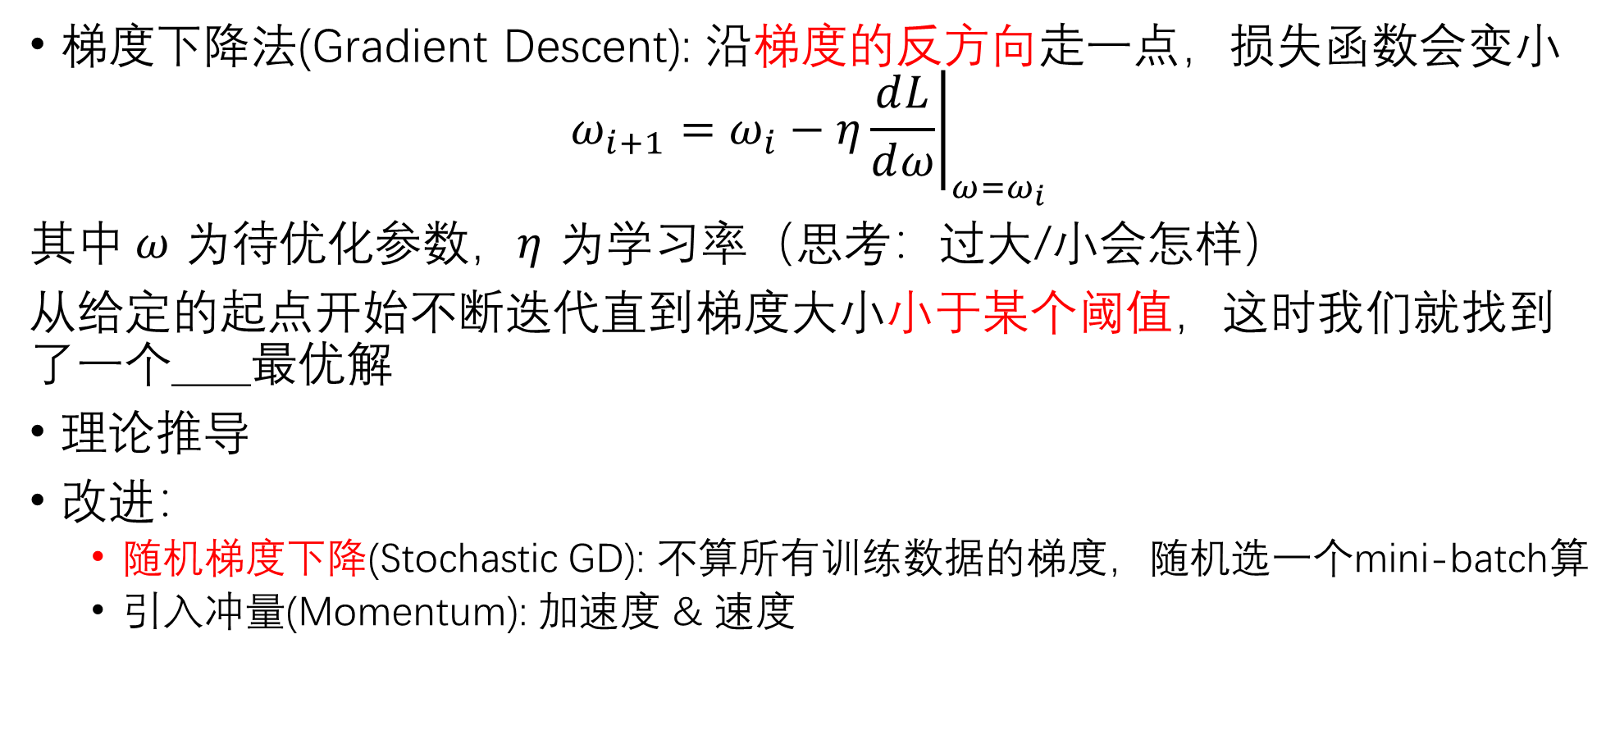
1.4 Optimization
梯度下降法(Gradient Descent): 沿梯度的反方向走一点，损失函数会变小
$$ω_{i+1}=ω_{i}−η{\left.\frac{ⅆL}{ⅆω}\right|}_{ω=ω_{i}}$$
其中$ω$ 为待优化参数，$η$ 为学习率（思考：过大/小会怎样）
从给定的起点开始不断迭代直到梯度大小小于某个阈值，这时我们就找到了一个____最优解
理论推导
改进：
随机梯度下降(Stochastic GD): 不算所有训练数据的梯度，随机选一个mini-batch算
引入冲量(Momentum): 加速度 & 速度
，目前尚无理论保证能找到全局最优
Notes:
万事俱备，开始干活
理论推导：P19中
SGD好处：计算所有训练数据的梯度很费时间，很费内存。大多数时候只需要知道梯度大致方向，而且随机的因素还可能跳过局部最优
冲量：梯度大，离最优远，学习率大点跑快点，梯度小，快到了，学习率小点跑慢点

Slide 15
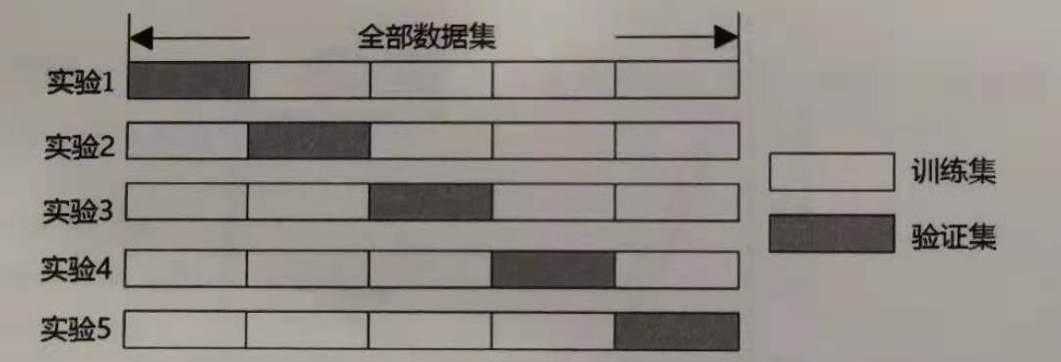
1.5 Over-fitting Prevention
过拟合：训练的模型为追求在训练数据上效果好而学习到非本质特征
法1：数据集划分。将训练集划出来一部分作为验证集，选择超参数。为了防止因为验证集太小而产生偏置，采用交叉验证。
Notes:
与之相对的是欠拟合：模型在训练数据上效果很差，可能原因模型还没收敛或模型表达能力太差（参数不够）
但是近年来深度神经网络参数非常多，很少欠拟合，大部分时间都是过拟合。
超参数：用不同数量隐藏单元的网络分别训练模型，然后最后看谁训练出来效果最好，这里隐藏单元的数量可以是超参数—参数之上的参数
e.g. 5折交叉验证。有5组超参数，每组训练四次验证一次。具体把训练数据划分为五个集合，第一组超参数用2345训练、1验证。其余以此类推

Slide 16
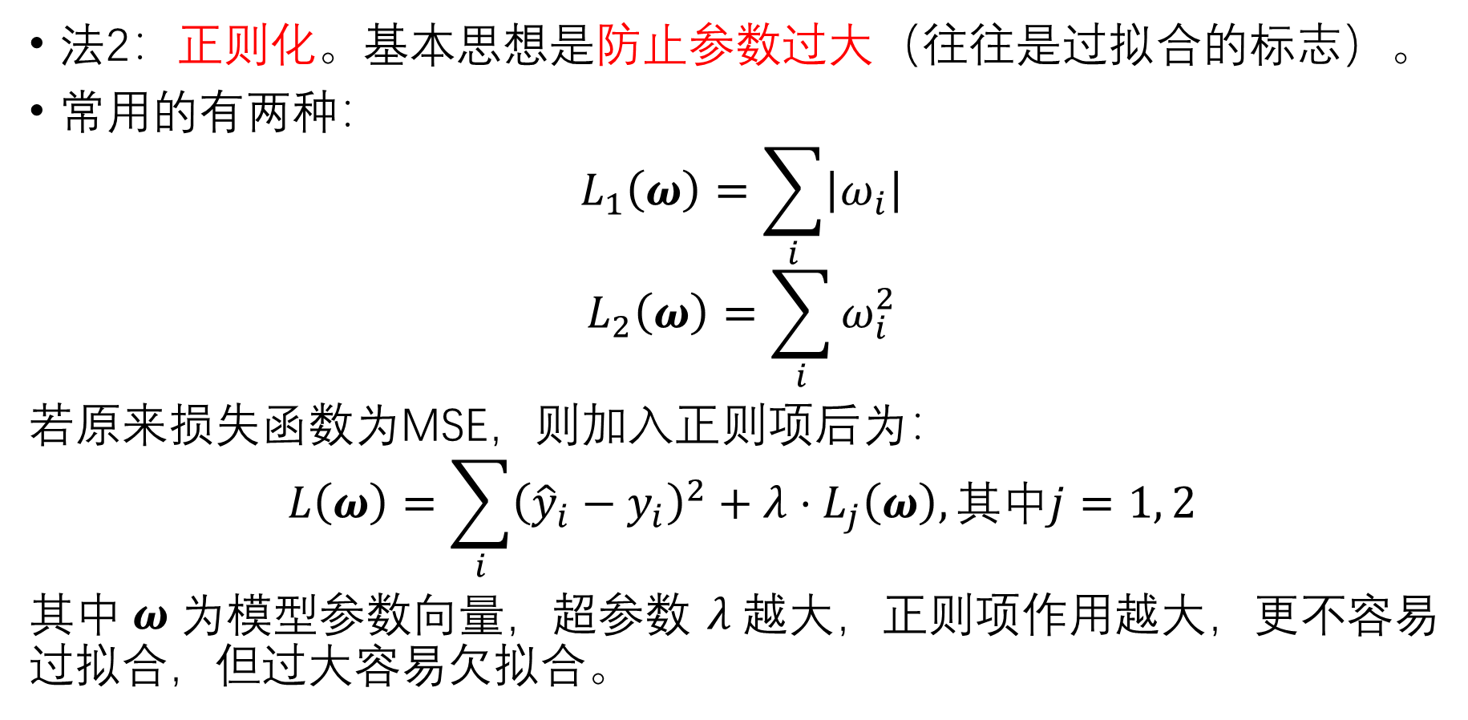
1.5 Over-fitting Prevention
法2：正则化。基本思想是防止参数过大（往往是过拟合的标志）。
常用的有两种：
$$L_{1}\left(ω\right)=\sum_{i}{\left|ω_{i}\right|}$$
$$L_{2}\left(ω\right)=\sum_{i}{ω_{i}^{2}}$$
若原来损失函数为MSE，则加入正则项后为： $$L\left(ω\right)=\sum_{i}{{\left({\hat{y}}_{i}−y_{i}\right)}^{2}}+λ⋅L_{j}\left(ω\right), 其中j=1, 2$$
其中$ω$为模型参数向量，超参数 $λ$越大，正则项作用越大，更不容易过拟合，但过大容易欠拟合。
Notes:
用绝对值或平方：防止抵消

Slide 17
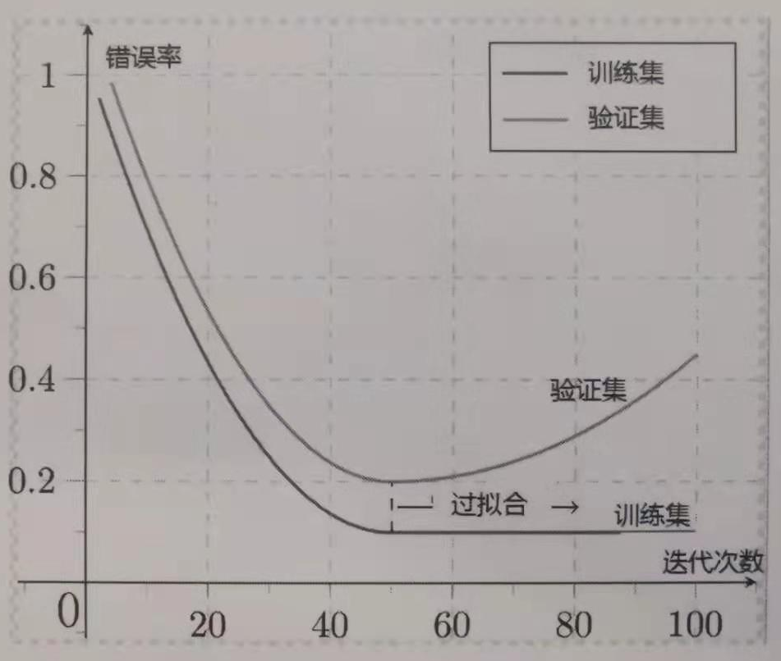
1.5 Over-fitting Prevention
法3：Early-stop.
随着迭代次数的增加，刚开始训练集和测试集上的loss在不断下降，到了某个Epoch之后虽然训练集上的loss还在微降但是验证集上的loss不降反升，这个点往往是过拟合的边界点。
实际操作时，每训练一定次数就测一下模型指标，若变好，继续训练；若有连续几次变坏，停止训练。（思考：为何连续几次？）
其他方法：数据增强，dropout
Notes:
思考：梯度下降时指标可能抖动

Slide 18
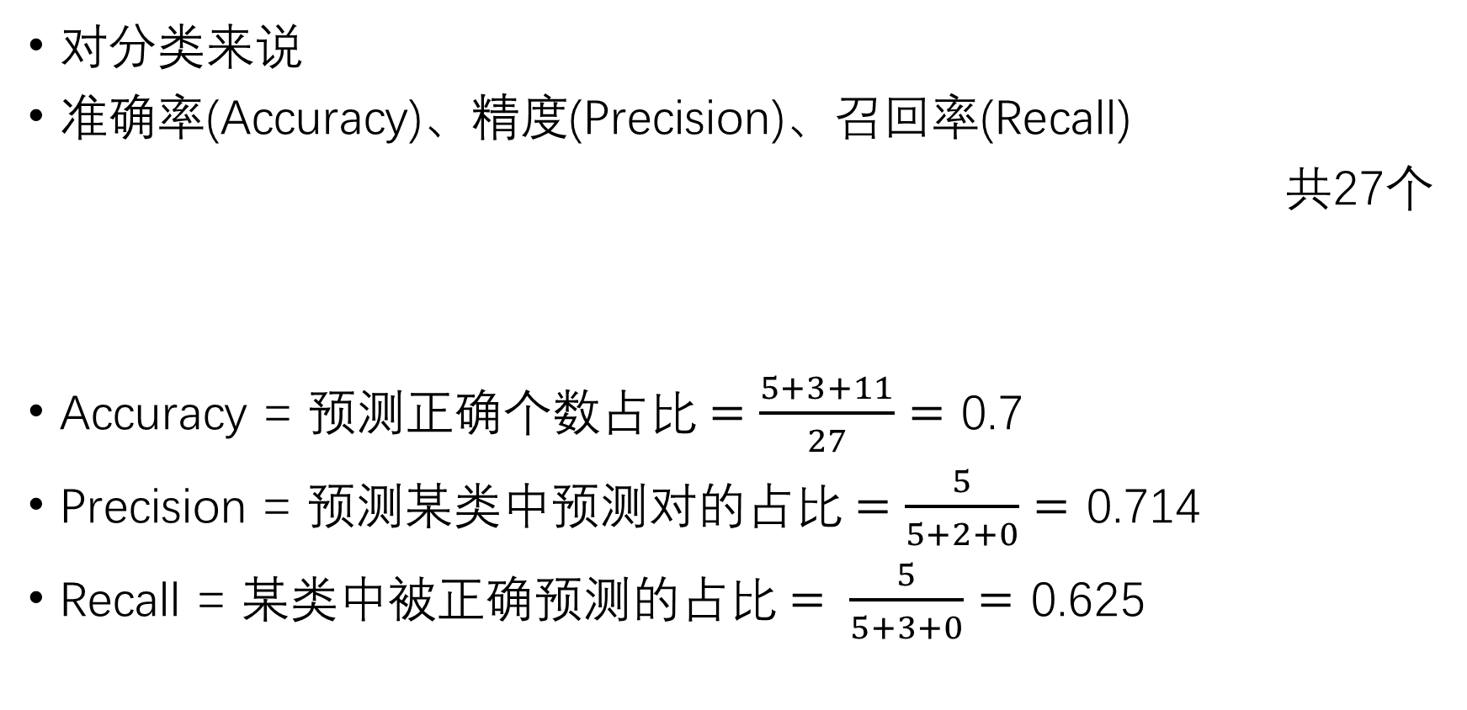
1.6 Measurement Index
对分类来说
准确率(Accuracy)、精度(Precision)、召回率(Recall)
共27个
Accuracy = 预测正确个数占比$=\frac{5+3+11}{27}=$ 0.7
Precision = 预测某类中预测对的占比$=\frac{5}{5+2+0}=$ 0.714
Recall = 某类中被正确预测的占比$= \frac{5}{5+3+0}=$ 0.625
Predict/Real | Cat | Dog | Rabbit
Predict Cat | 5 | 2 | 0
Predict dog | 3 | 3 | 2
Predict rabbit | 0 | 1 | 11
Notes:
Precision & Recall 是针对某类来说的

Slide 19
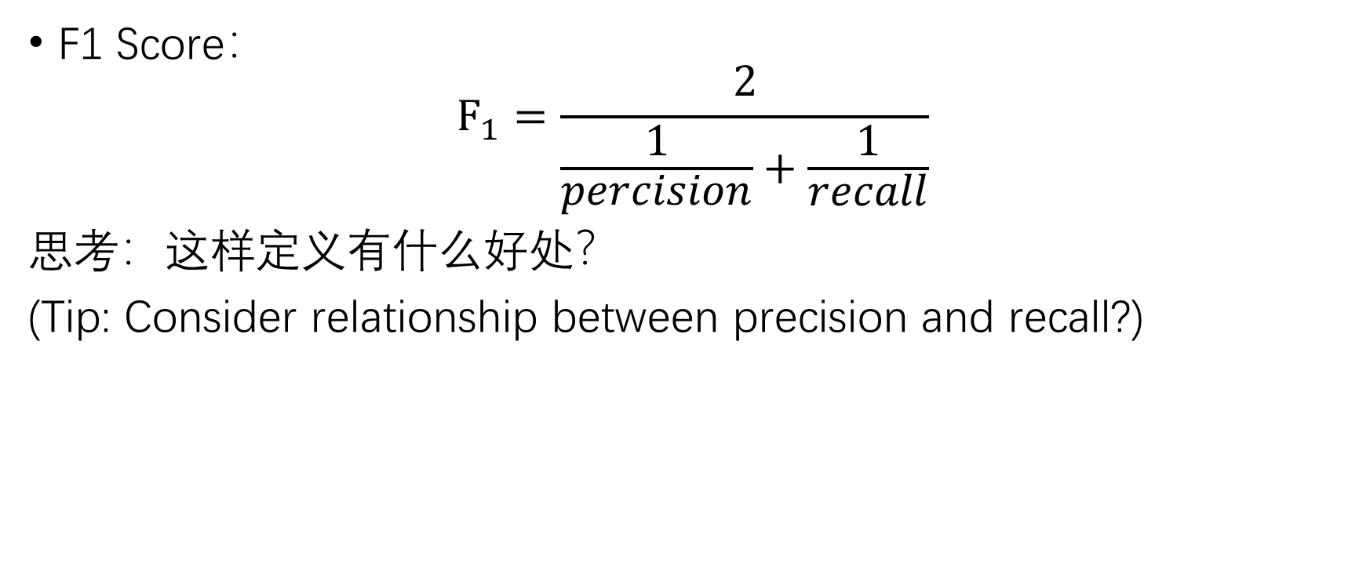
1.6 Measurement Index
F1 Score：
$$F_{1}=\frac{2}{\frac{1}{percision}+\frac{1}{recall}}$$
思考：这样定义有什么好处？
(Tip: Consider relationship between precision and recall?)
Notes:
F1得分也是针对某类来说的
精度和召回率是相互矛盾的。若非常有把握才将某张图片识别为某类，则精度会很高，但这样可能会漏掉很多，故召回率很低。反之，若没把握也进行判断，召回率很高，精度很低。
用调和平均两者都比较高F1才高，综合考虑两者

Slide 20
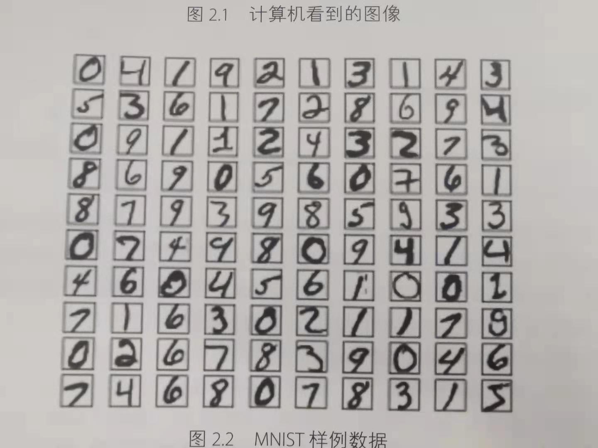
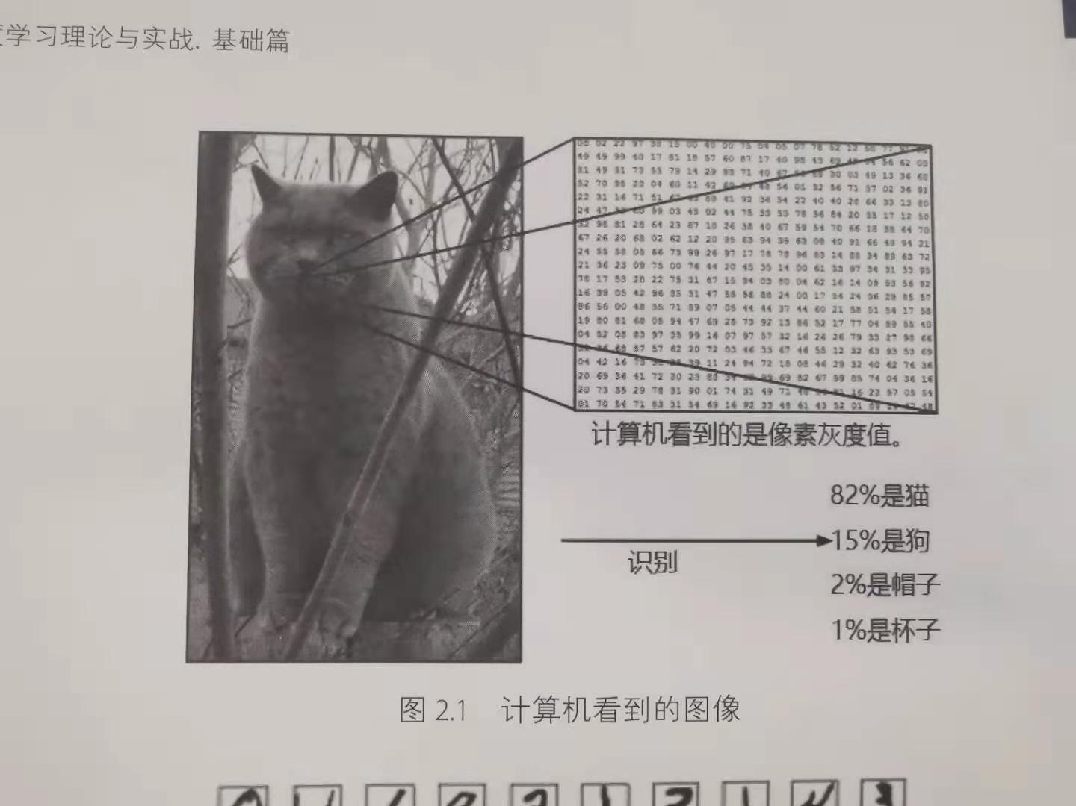
2 Deep Learning
从MNIST谈起…
线性模型学像素特征
一个几何变换就把它的准确率打咕遮了
传统机器学习学基本笔画特征
特征的提取要用松果弹抖劲（图像处理知识）
深度学习
输入原始信息(像素), 通过多层网络分工：底层的部分学习低层特征如基本形状，中层部分拿到底层结果学习基本形状的放置方式，上层部分拿到中层结果识别出这是数字几。
不仅自成混元功法不需帮助，而且底层特征通用还可以迁移学习。

Slide 21
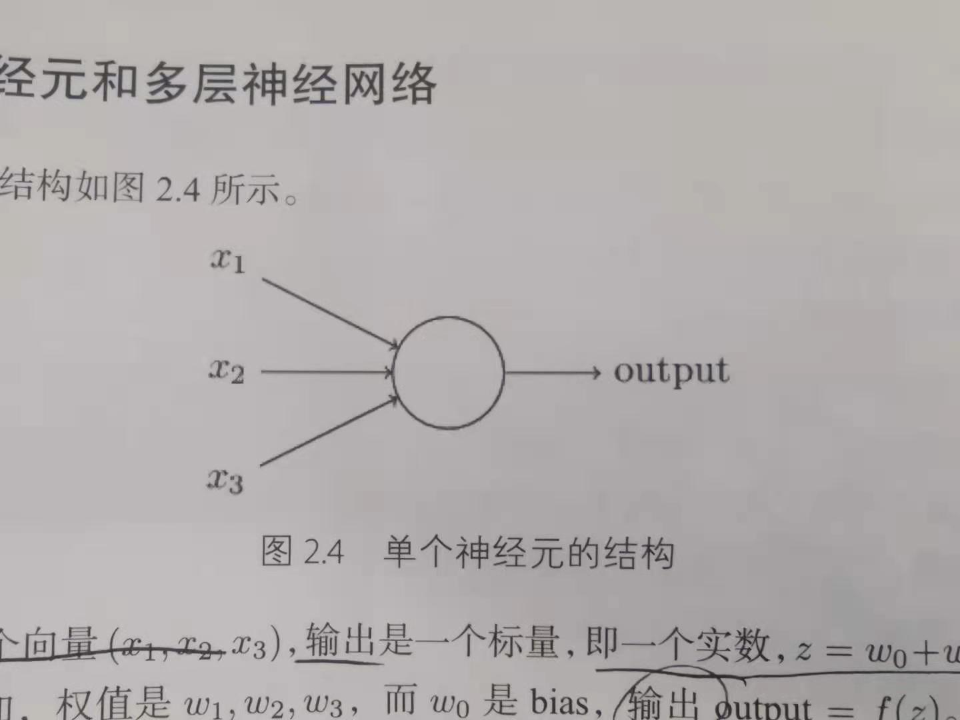
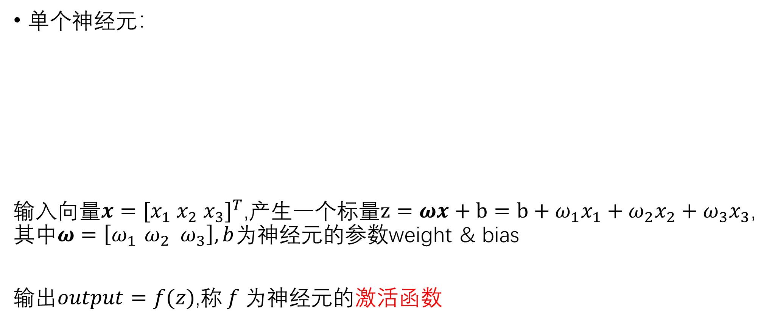
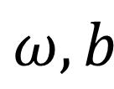
2.1 Construct NN 2.1.1 A Single Neure
单个神经元：
输入向量${x=[x_{1} x_{2} x_{3}]}^{T}$,产生一个标量$z=ωx+b=b+ω_{1}x_{1}+ω_{2}x_{2}+ω_{3}x_{3}$,其中$ω=\left[ω_{1 }ω_{2}{ ω}_{3}\right], b$为神经元的参数weight & bias
输出$output=f(z)$,称$f 为$神经元的激活函数
$$ω, b$$

Slide 22
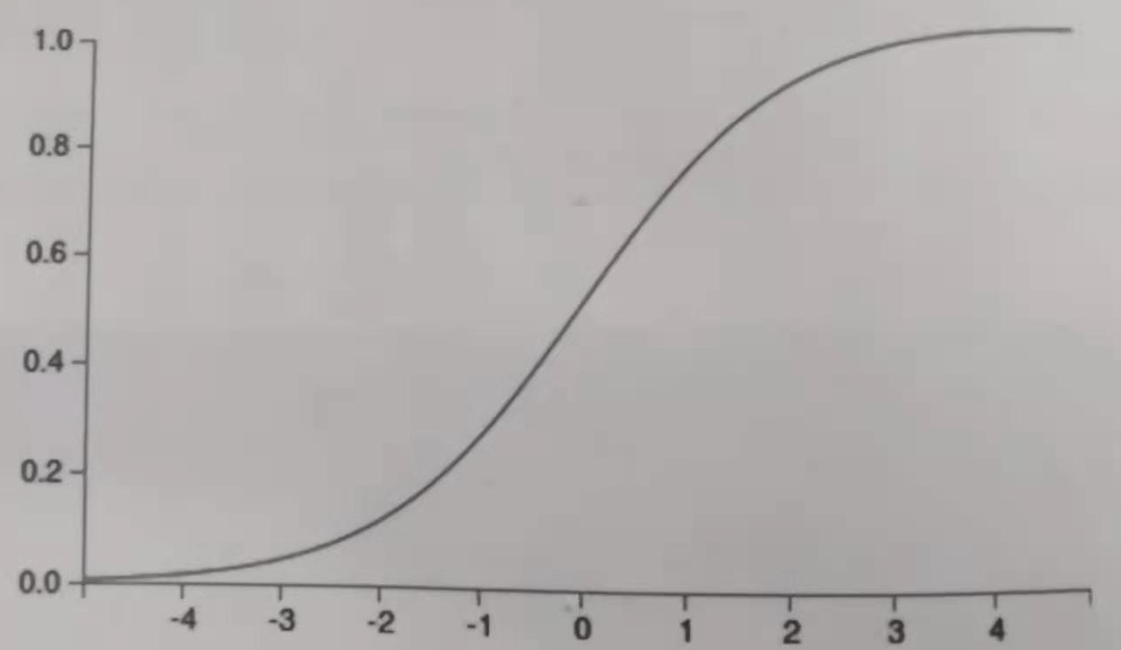
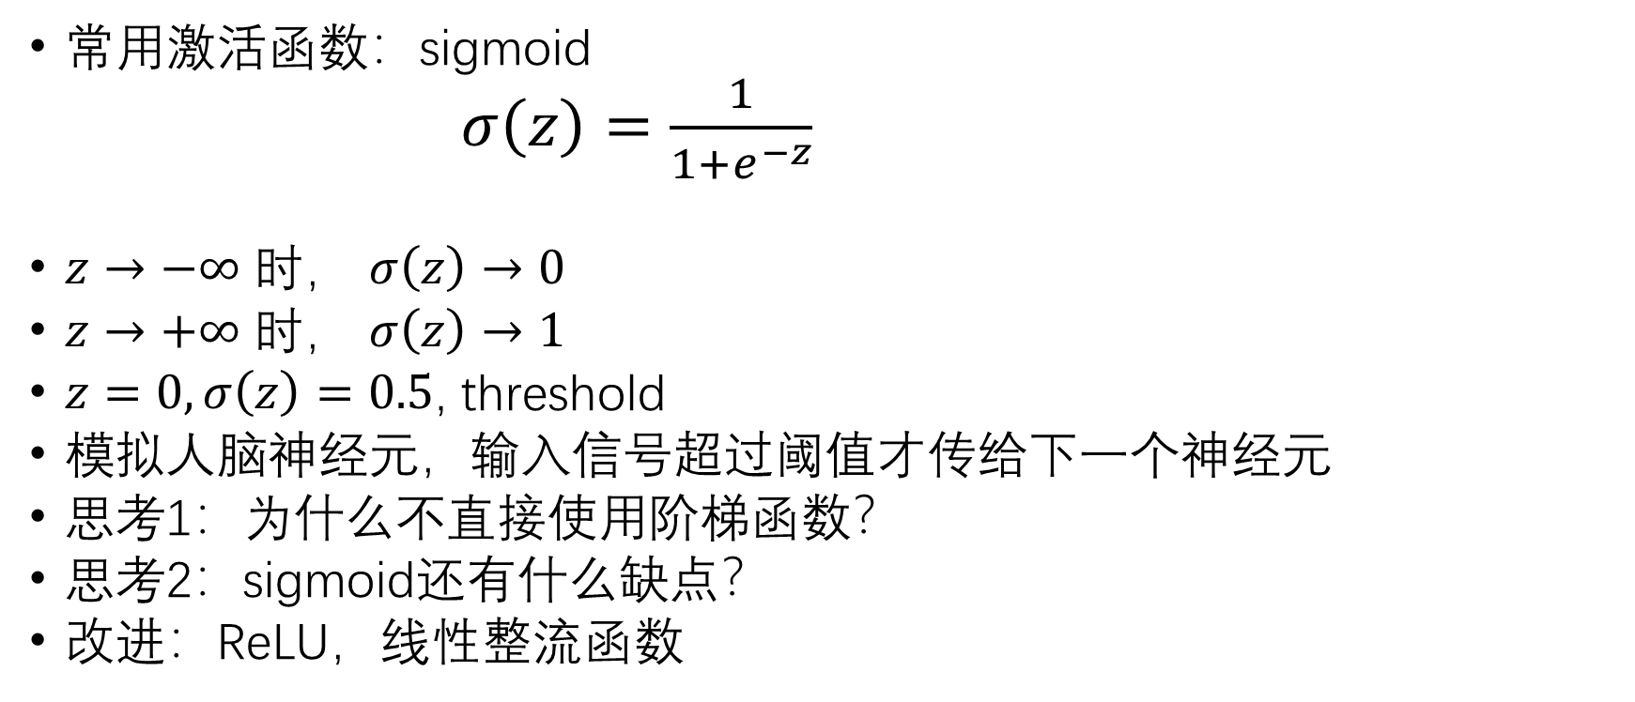
2.1.1 A Single Neure
常用激活函数：sigmoid
$σ\left(z\right)=\frac{1}{1+ⅇ^{−z}}$
$z→−∞ 时$， $σ\left(z\right)→0$
$z→+∞ 时$， $σ\left(z\right)→1$
$z=0,σ\left(z\right)=0.5$, threshold
模拟人脑神经元，输入信号超过阈值才传给下一个神经元
思考1：为什么不直接使用阶梯函数？
思考2：sigmoid还有什么缺点？
改进：ReLU，线性整流函数
Notes:
思考1：非0处导数为0,0处导数无穷大，没法用GD
思考2：梯度消失，参数很大时模型不收敛；初始化时参数过大使很多神经元饱和无法更新参数；指数算起来慢
ReLU好处：收敛快，无梯度饱和，计算快

Slide 23
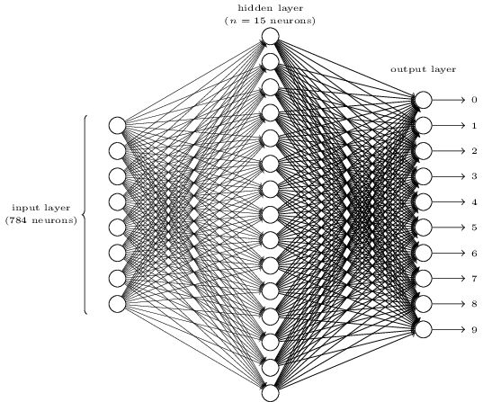
2.1.2 Multi-layer Linear NN
把许多单个神经元按层次组织起来就是多层神经网络。
对MNIST：
输入为图片尺寸28 * 28 = 784维
中间是若干个隐藏层，若干个神经元
输出是10维向量

Slide 24
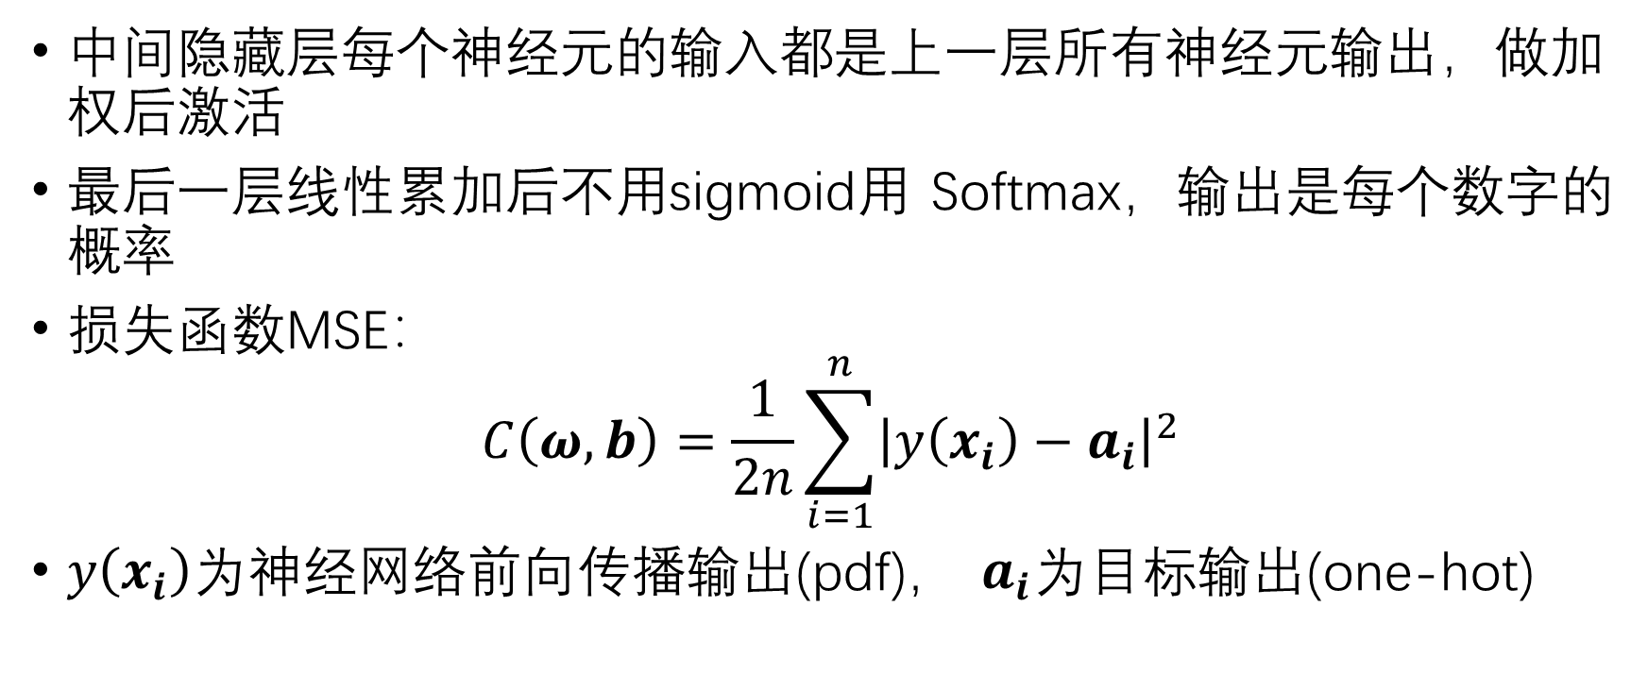
2.2 Forward
中间隐藏层每个神经元的输入都是上一层所有神经元输出，做加权后激活
最后一层线性累加后不用sigmoid用 Softmax，输出是每个数字的概率
损失函数MSE：
$$C\left(ω,b\right)=\frac{1}{2n}\sum_{i=1}^{n}{{\left|y\left(x_{i}\right)−a_{i}\right|}^{2}}$$
$y\left(x_{i}\right)为$神经网络前向传播输出(pdf)， $a_{i}$为目标输出(one-hot)

Slide 25
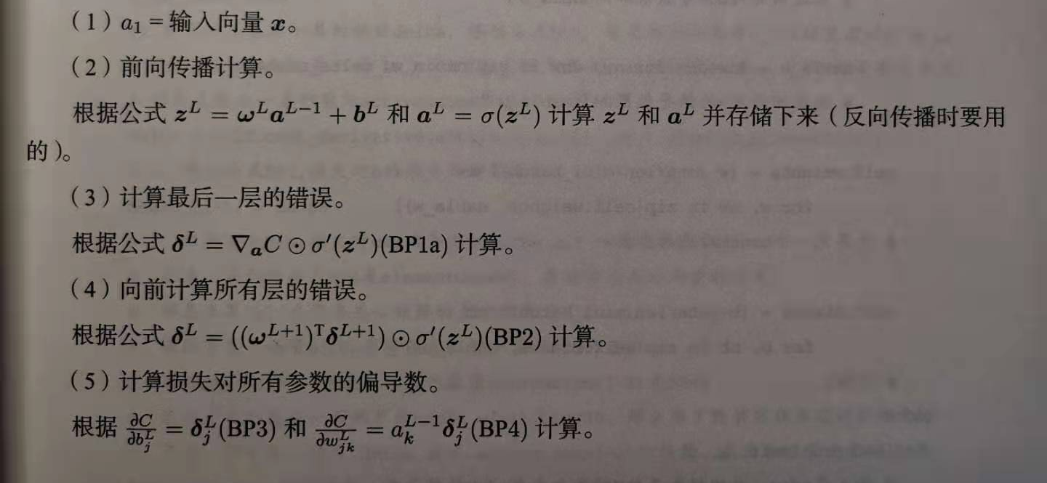
2.3 Back Propagation

Slide 26
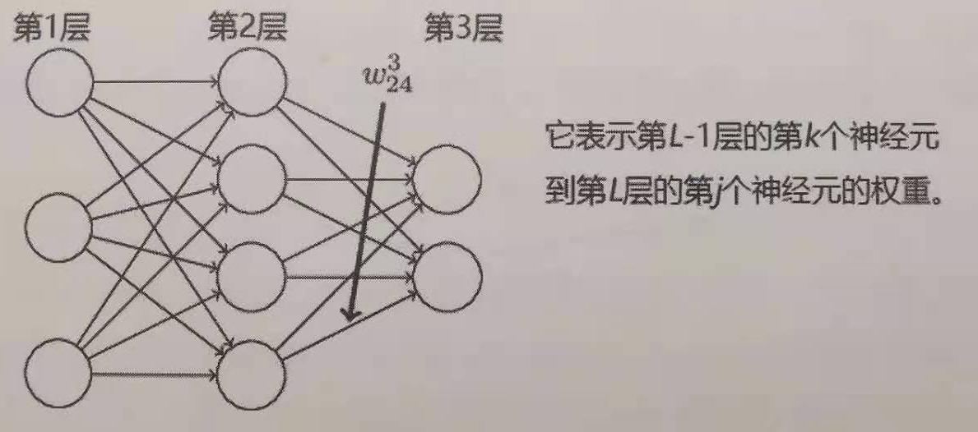
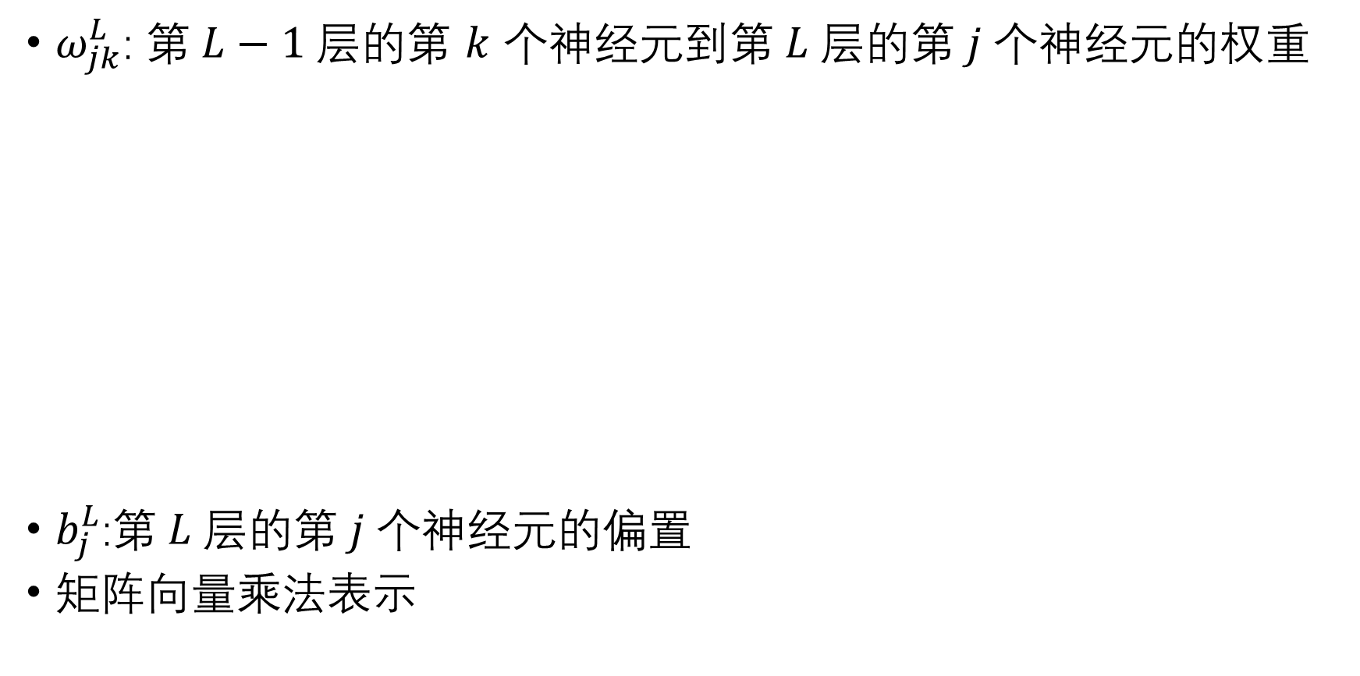
2.3.1 Matric Coefficient Represent & Calc
$ω_{jk}^{L}$: 第$L−1 层$的第 $k$ 个神经元到第$L$层的第$j$个神经元的权重
$b_{j}^{L}$:第$L$层的第$j$个神经元的偏置
矩阵向量乘法表示

Slide 27
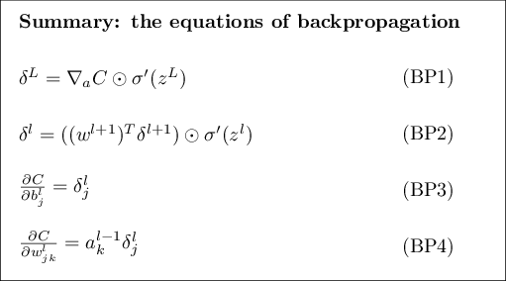
2.3.2 Four Formulas

Slide 28
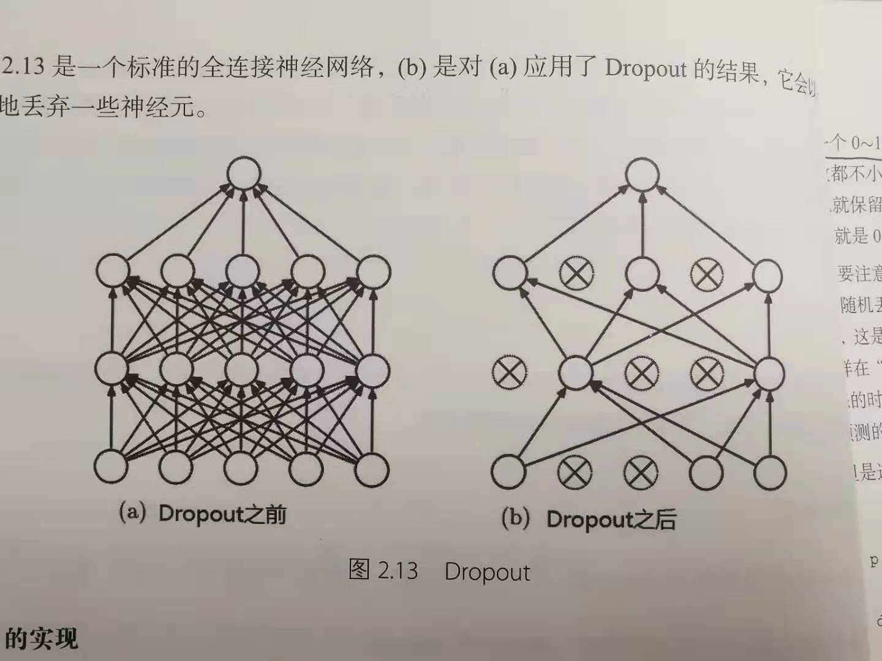
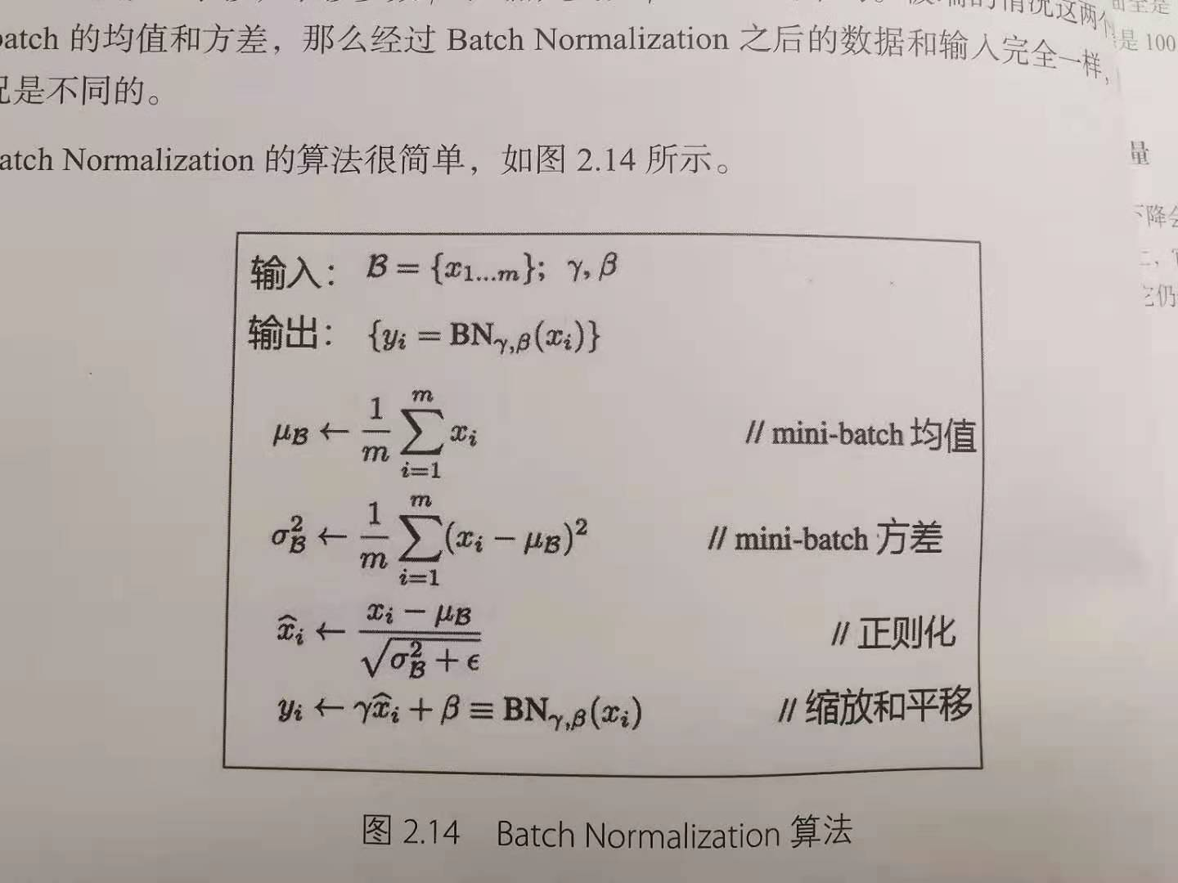
2.4 Optimization Techniques
合理参数初始化
合理选择激活函数
Dropout
批量正则化
冲量
学习率自适应

Slide 29
路漫漫其修远兮
卷积神经网络（CV）
卷积
局部感知域
特征映射
池化
循环神经网络（NLP）
时序信息、状态
记忆
生成对抗网络
博弈思想
最大似然估计、显式概率密度估计、隐式概率密度估计
……

Slide 30
If you want to take this way......
Always eager to learn!!!!!!
Think differently, criticize and discover
数学基础：
概统知识和思想均要牢牢掌握
线代、高数必须学透，最好自学高代、淑芬
离散数学
论文学习能力（包括英语能力和总结技巧）、交流能力
神经网络理论知识
代码能力
小方向所需的其他知识与能力

